Slide 1
Тест № 2
Город и село
(раздел «Где мы живём»)

Slide 2
Данная презентация создана на основе тетради «Окружающий мир. Тесты. 2 класс. Пособие для учащихся общеобразовательных учреждений. ФГОС» (УМК «Школа России») Автор: Плешаков А.А., Гара Н.Н., Назарова З.Д. Издательство: Москва, «Просвещение», 2013 Эта тетрадь содержит тесты по всем темам курса «Окружающий мир» для 2 класса. С их помощью можно быстро проверить знания учащихся. На каждый вопрос дано несколько вариантов ответов, среди них только один правильный. Многие ответы представлены в виде рисунков. В конце тетради имеются ответы на все тесты.
В презентации использованы вопросы из этой тетради. Ответы дети могут записывать на листочек. В конце каждого тесты есть слайд с правильными ответами для самопроверки детей. Если учитель не считает нужным показывать данный слайд ученикам, то может сделать его «скрытым» или удалить вовсе.

Slide 3
1. Какой это населённый пункт?
В нём много улиц и высоких домов, работают школы, музеи, театры, много магазинов.
А. Город
Б. Село

Slide 4
2. Что НЕ является признаком села (деревни)?
А. Невысокие дома
Б. Есть ферма, скотный двор
В. Жители занимаются разведением
культурных растений, выращиванием
домашних животных
Г. На улицах много автомобилей, есть
троллейбусы, трамваи

Slide 5
3. Что НЕ является признаком города?
А. Большие многоэтажные дома
Б. Много улиц, есть фабрики и заводы
В. Мало улиц, есть ферма, скотный двор
Г. По улицам движутся автобусы и
троллейбусы

Slide 6
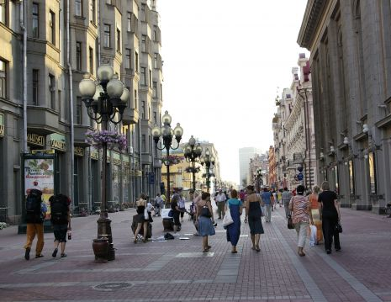
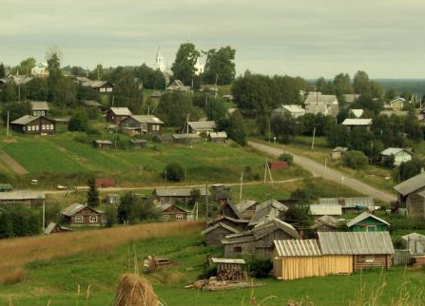
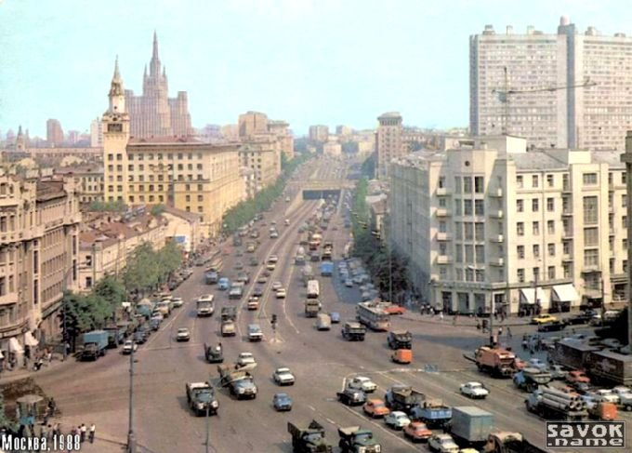
4. Какая фотография сделана в селе?
В
А
Б

Slide 7
ПРАВИЛЬНЫЕ ОТВЕТЫ
Г
В
А
В

